Slide 1
НАИБОЛЕЕ ВОСТРЕБОВАННая НА РЫНКЕ ТРУДА, НОВая И ПЕРСПЕКТИВНая ПРОФЕССия, ТРЕБУЮЩая СРЕДНЕГО ПРОФЕССИОНАЛЬНОГО ОБРАЗОВАНИЯ ГРАФИЧЕСКИЙ ДИЗАЙНЕР

Slide 2
Особенности профессии ГРАФИЧЕСКИЙ ДИЗАЙНЕР
Графический дизайнер — это специалист, который занимается оформлением окружающей среды средствами графики, придает продукту, сервису, компании особую стилистическую индивидуальность. Дизайнеры создают макеты обложек и страниц, разрабатывают или подбирают шрифты, самостоятельно иллюстрируют либо создают коллажи из фотографий и рисунков, работают над фирменным стилем. Профессия дизайнера требует наличия хорошего вкуса и креативного мышления. Он должен владеть базовыми графическими программами Adobe: Photoshop, Illustrator и InDesign. Дизайнерам также часто приходится осваивать мультимедийных программы (After Effects, Maya), основы HTML и CSS, карандашный рисунок и типографику.
Работа графического дизайнера — это союз творчества и логики. Графический дизайнер решает одновременно несколько сложных и важных задач. Продукт, создаваемый им (логотип, шрифт и др.), должен быть ярким, запоминающимся и неповторимым, учитывать специфику организации, для которой он разрабатывается, и при этом быть пригодным для печати. Один из основных видов деятельности графического дизайнера — создание фирменного (корпоративного) стиля компании, то есть разработка логотипа, цветовой гаммы, шрифта и т.д. Поэтому на плечи дизайнера ложится большой груз, так как конечный результат должен быть уникальным, ярким и легко запоминающимся.

Slide 3
Обязанности:
Разработка дизайна
Осуществление приема заказов на разработку графической части оригинал-макетов рекламных объявлений и элементов оригинал-макетов, а также пожеланий и требований, необходимых для их создания — одна из ключевых задач графического дизайнера. Он также осуществляет:
- создание графической части оригинал-макетов рекламных объявлений и прочих материалов и документов;
- cоздание графической части коммерческой рекламы, предназначенной для презентации рекламных возможностей потенциальным рекламодателям;
- контроль соответствия изготавливаемых оригинал-макетов рекламных объявлений и графических элементов оригинал-макетов требованиям Закона о рекламе, требованиям заказчика, ответственного сотрудника службы рекламы, внутренним требованиям, существующим в организации, требованиям качества.

Slide 4
Образовательные учреждения осуществляющие подготовку по профессии ГРАФИЧЕСКИЙ ДИЗАЙНЕР
№ п/п | Наименование образовательной организации | Адрес | Рабочие телефоны | Официальный сайт, электронный адрес | Направление подготовки
 | Государственное образовательное учреждение высшего образования Московской области Московский государственный областной университет | 105005 г. Москва, ул. Радио, д. 10а | 8-495-780-09-40 | http://mgou.ru/ rectorat@mgou.ru | Высшее образование Дизайн;
2. | ГБПОУ МО «Колледж «Подмосковье» | 141500, г.Солнечногорск, ул. Набережная, д.2 | 8(495) 994-04-65 | https://klincollege.ru. | Среднее профессиональное образование Дизайн;
3. | ГАПОУ МО «Межрегиональный центр компетенций – Техникум имени С.П. Королёва» | 141068, Московская область, г.Королёв, мкр.Текстильщики, ул.Молодёжная, д.7 | 8 (495) 515-41-43 | 72pu@mail.ru http://www.tspk-mo.com | Среднее профессиональное образование Дизайн (по отраслям);
4. | ГАПОУ МО «Губернский колледж» | 142214 Московская область, г. Серпухов, ул. Фирсова, д. 5 | 8-496-73-9-63-46 | губернский-колледж.рф 396346@mail.ru | Среднее профессиональное образование Дизайн;

Slide 5
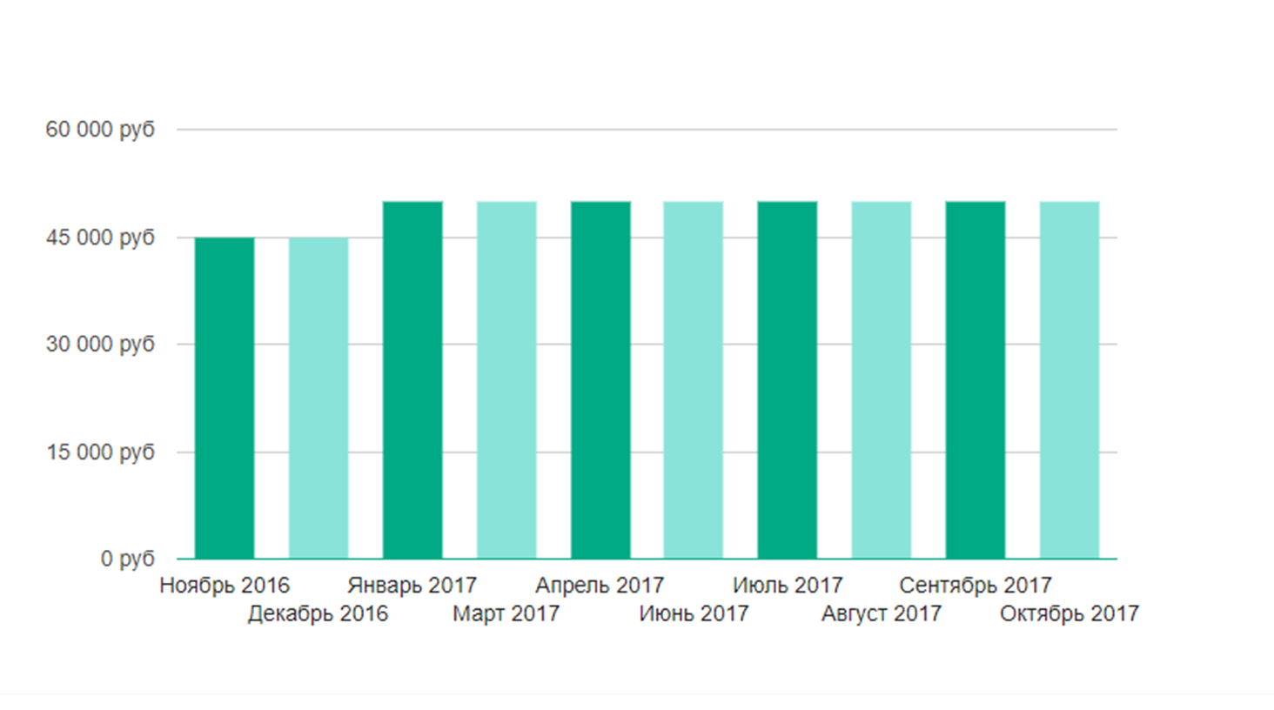
Уровень средней зарплаты за последние 12 месяцев: ГРАФИЧЕСКИЙ ДИЗАЙНЕР в Московской области

Slide 6
Распределение вакансии ГРАФИЧЕСКИЙ ДИЗАЙНЕР по областям Московской области

